Slide 1
强势震荡，高低切换
主讲老师
曾文龙
课程日期
2025.7.2
执业编号
A1120620070001
中国·广州

Slide 2
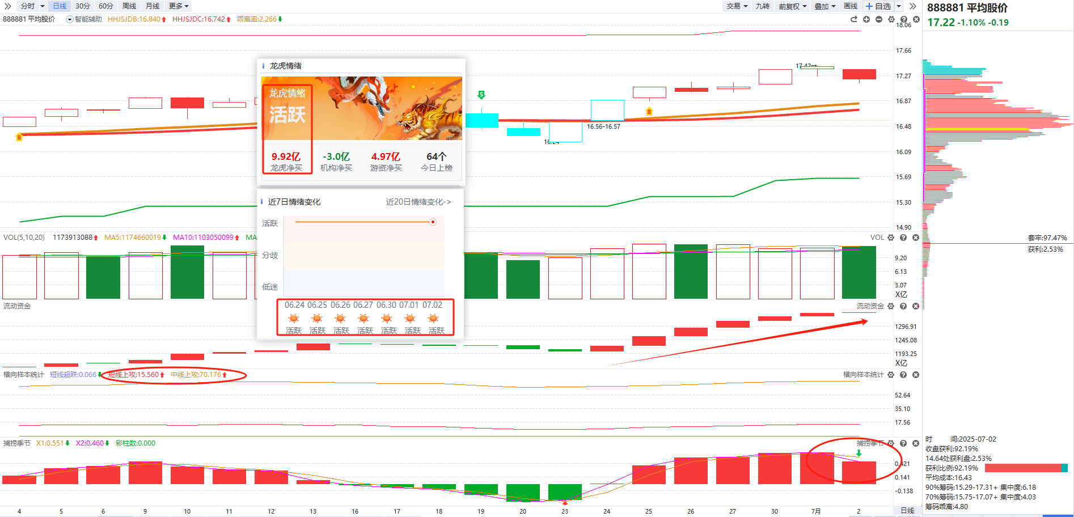
大盘分析
趋势：B点+初步辅助线上+熊线走平
资金：流动资金翻红（1.37万亿）
横向样本统计：短线上攻向上，中线上攻趋势向上
策略：强势震荡格局，高低切换，聚焦相对低位+资金翻红。

Slide 3
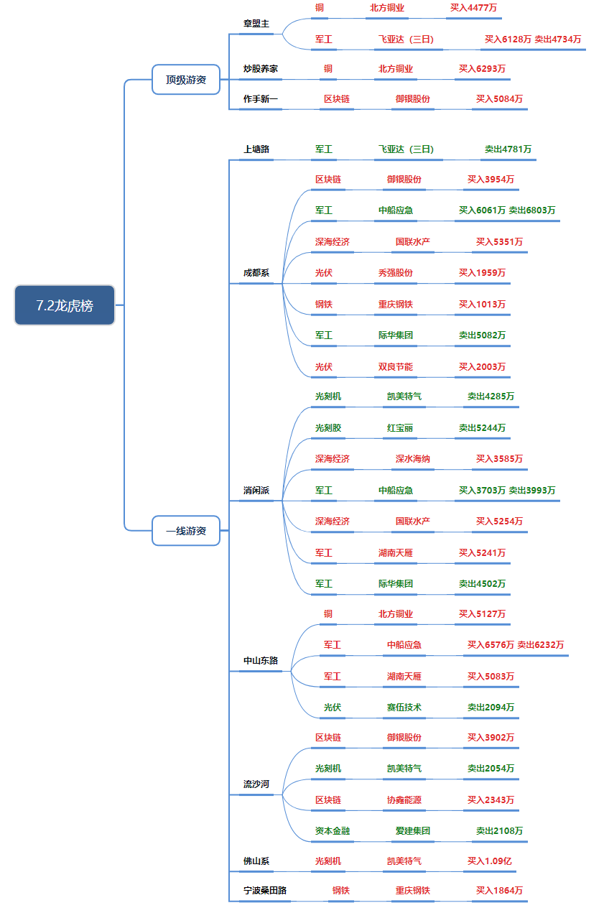
板块龙虎
军工：多游资参与，章盟主买卖飞亚达（三日）、成都系操作中船应急 、际华集团 ，消闲派布局中船应急 、湖南天雁 ，中山东路关注中船应急 、湖南天雁 。整体呈现资金双向流动，有买入也有卖出，说明资金对军工个股分歧与博弈并存，但参与度高，板块热度较高。
区块链：作手新一、上塘路、流沙河参与御银股份、协鑫能源，有买入动作，虽未形成大规模集中流入。
光刻机/光刻胶：消闲派、流沙河、佛山系操作凯美特气、红宝丽 ，佛山系大额买入凯美特气（1.09亿），虽有卖出动作，但大额买入体现资金对该板块核心标的关注，板块有脉冲式热度。
铜：章盟主、炒股养家、中山东路均买入北方铜业，资金流入明显，说明铜方向受游资青睐，聚焦标杆个股（大宗商品的强势，美元指数持续走弱有利于大宗商品的上涨（9月美联储降息））。
深海经济：成都系、消闲派买入国联水产、深水海纳 ，资金持续流入相关个股，说明该板块受游资挖掘，成为资金布局方向之一，热度逐步显现。
光伏：成都系操作秀强股份、双良节能 ，中山东路卖出赛伍技术 ，资金有进有出，存在分歧，但成都系连续买入光伏股，表明部分游资看好，板块有活跃因子。

Slide 4
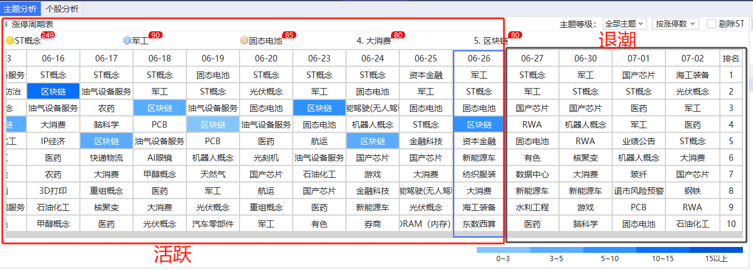
板块分析
旧主题-稳定币/区块链，反复加强但没有持续爆发，没有借助指数强上强，活跃度下降，退潮。
固态电池，金融科技，军工。

Slide 5
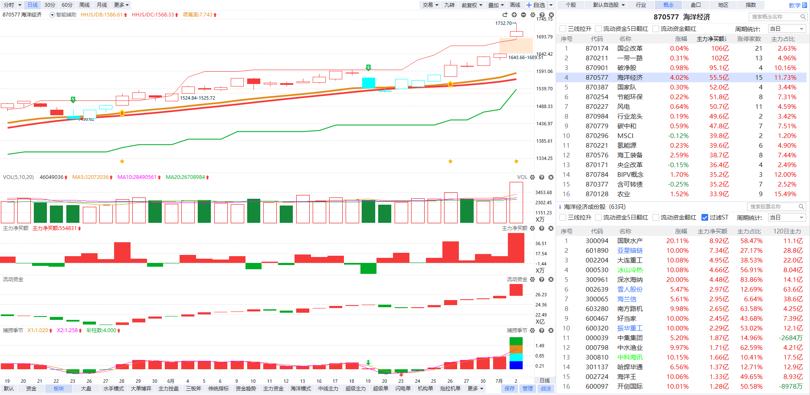
板块分析
海洋经济-中央财经委员会会议消息刺激（聚焦前排，前排基本一字，博弈次日溢价，之后博弈弱转强（冲高回落再回封，早信早上））
反内卷-钢铁、水泥、光伏（启动第一天，板块容量大，次日偏顺势，后面看分歧判断强度）
低位超跌反弹，底部看逻辑，高位多看图。

Slide 6
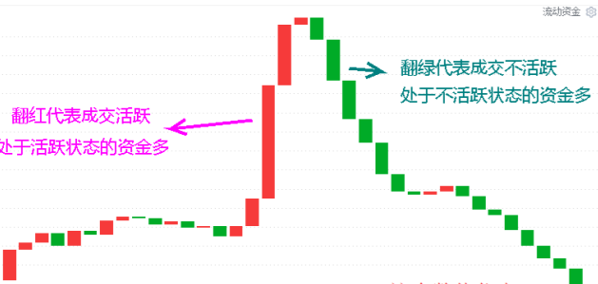
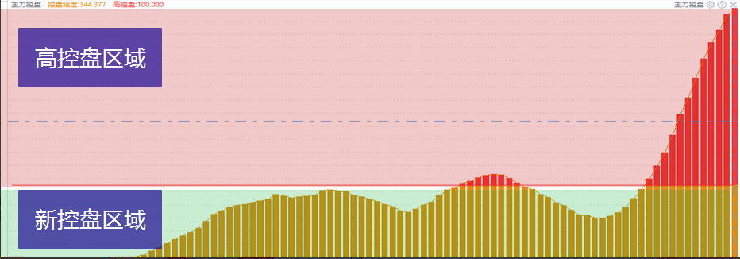
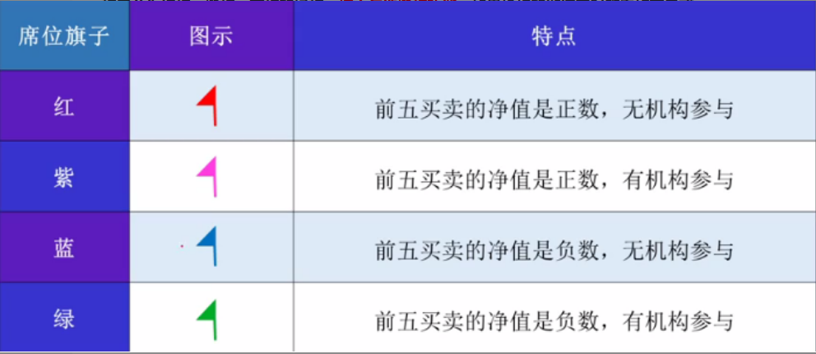
L2-主力资金
流动资金：持续翻红，交易活跃
主力动向紫色：主力强势进场主导拉升
主力控盘：主力资金筹码的锁仓意愿
紫旗：净买额为正，机构游资合力拉升

Slide 7
让投资遇见美好
我司所有工作人员均不允许推荐股票、不允许承诺收益、不允许代客理财、不允许合作分成、不允许私下收款，如您发现有任何违规行为，请立即拨打400-9088-988向我们举报！
风险提示：所有信息及观点均来源于公开信息及经传软件信号显示，仅供参考，不构成最终投资依据，软件作为辅助参考工具，无法承诺收益，投资者应正视市场风险，自主作出投资决策并自行承担投资风险。投资有风险，入市须谨慎！

